Slide 1
Η ΕΦΑΡΜΟΓΗ ΤΟΥ ΘΕΣΜΟΥ ΤΗΣ ΠΡΑΞΗΣ ΕΦΑΡΜΟΓΗΣ ΣΤΗΝ ΠΡΑΞΗ (ΜΕΛΕΤΗ ΠΕΡΙΠΤΩΣΗΣ / CASE STUDY)
Μάριος Χαϊνταρλής
Επίκουρος Καθηγητής Πανεπιστημίου Θεσσαλίας

Slide 2
Α. ΓΕΝΙΚΗ ΠΑΡΟΥΣΙΑΣΗ ΤΟΥ ΘΕΜΑΤΟΣ
Έκταση 26.000 τ.μ. περίπου εντάσσεται στο σχέδιο σε διαδοχικές φάσεις, έτος 1936, το έτος 1960 (αναθεώρηση αρχικού σχεδίου) και έτος 1988 (μετά την ψήφιση του ν. 1337/1983) σε κεντρικό Δήμο του Λεκα­νοπεδίου Αττικής
Οι αλλεπάλληλες αλλαγές στο σχέδιο της περιοχής, η εφαρμογή αλλεπάλληλων νομικών καθεστώτων, οι αλλαγές στο ιδιοκτησιακό καθεστώς της συγκεκριμένης έκτασης και η μη καταβολή έως σήμερα ουδεμιάς αποζημίωσης δημιουργούν / θέτουν σειρά ζητημάτων.

Slide 3
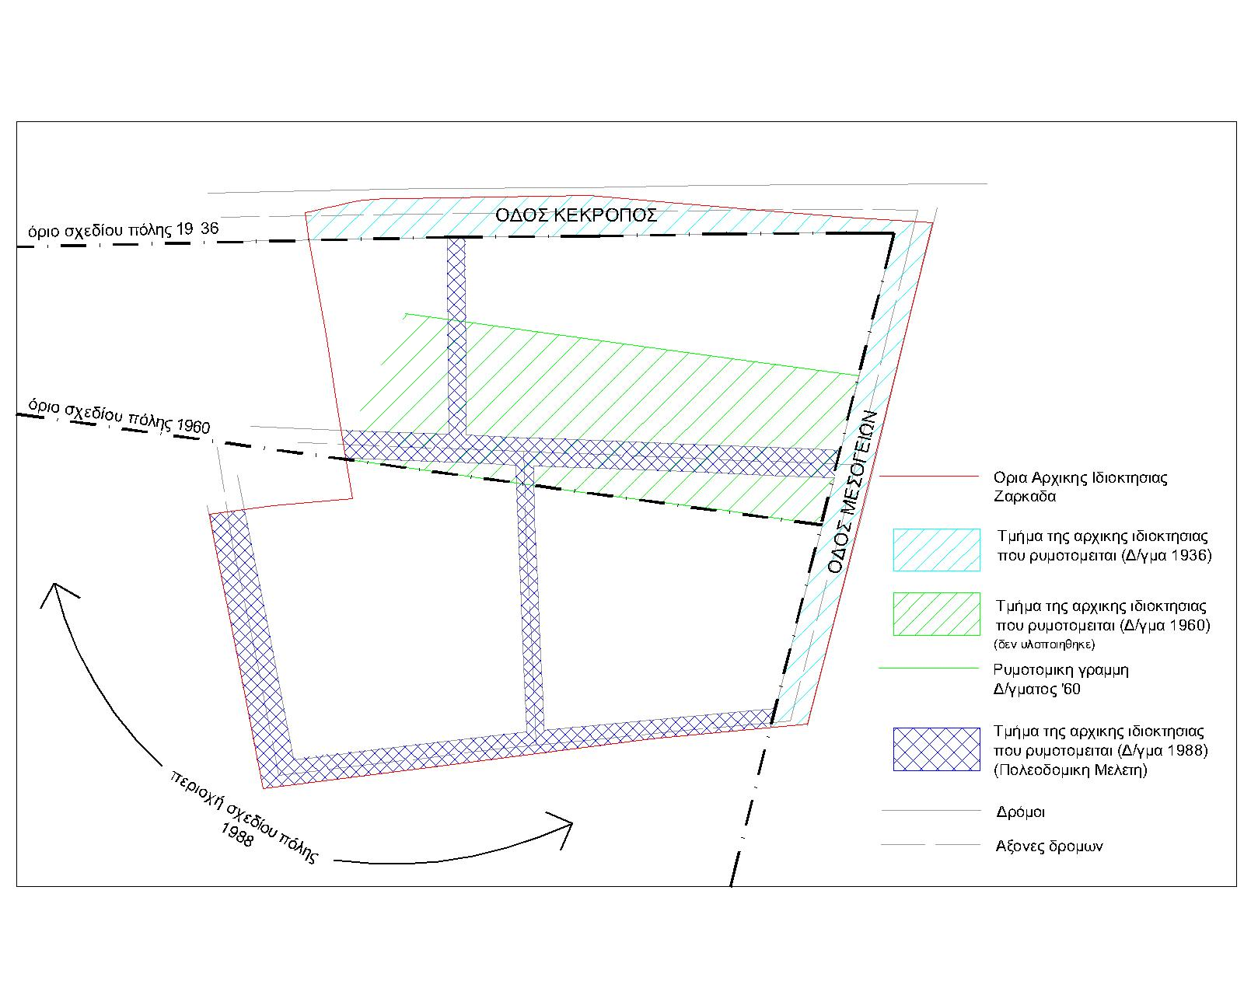

Slide 4
Β. ΤΟ ΘΕΜΑ ΑΠΟ ΙΔΙΟΚΤΗΣΙΑΚΗ ΣΚΟΠΙΑ
Ύπαρξη αρχικής ιδιοκτησίας 26.000 τ.μ., ανήκουσα από το έτος 1930 σε πρόσωπο Α’ σε κεντρικό Δήμο του Λεκανοπεδίου Αττικής
Μεταβίβαση της ιδιοκτησίας αυτής το έτος 1973 εξ αδιαιρέτου στα τέσσερα παιδιά του προσώπου Α’ με δήλωση αποδοχής κληρονομιάς
Διανομή (επίσημη/συμβολαιογραφική) της εξ αδιαιρέτου αρχικής ιδιοκτησίας στα 4 παιδιά / αδέλφια (δημιουργία διακριτών ιδιοκτησιών)

Slide 5
Γ. ΤΟ ΘΕΜΑ ΑΠΟ ΠΟΛΕΟΔΟΜΙΚΗ ΣΚΟΠΙΑ
Ένταξη της έκτασης στο σχέδιο το έτος 1936, αναθεώρηση του σχεδίου το έτος 1960
Ρυμοτομούμενη έκταση βάσει του σχεδίου του έτους 1936
Ρυμοτομούμενη έκταση βάσει του σχεδίου του έτους 1960
Επέκταση του σχεδίου του έτους 1988 (ήτοι μετά την ψήφιση του ν. 1337/1983)
Ρυμοτομούμενη έκταση βάσει του σχεδίου του έτους 1988

Slide 6
Δ. ΘΕΜΕΛΙΩΔΗ ΝΟΜΙΚΑ ΘΕΜΑΤΑ
Ζητήματα σχετικά με τη νομιμότητα της Πράξης Εφαρμογής του έτους 2008:
Νομική αντιμετώπιση της ιδιοκτησίας που εντάχθηκε στο σχέδιο το έτος 1936 (πριν δηλαδή γίνει η διανομή και σχηματιστούν διακριτές ιδιοκτησίες): ι) Τι αποφάσισε η Διοίκηση ιι) Η θέση του δικαστηρίου ιιι) Η ορθότητα της θέσης αυτής
Νομική αντιμετώπιση των ιδιοκτησιών που εντάχθηκαν στο σχέδιο από το π.δ. του έτους 1960 (το σχέδιο αυτό δεν εφαρμόστηκε) ι) Τι αποφάσισε η Διοίκηση, ιι) Η θέση του δικαστηρίου, ιιι) Η ορθότητα της θέσης αυτής
Νομικά αμφιλεγόμενα ζητήματα για το τι εντάχθηκε στο σχέδιο πριν το έτος 1983 και τι εντάχθηκε μετά, επιρροές στο περιεχόμενο και τη σύνταξη της Πράξης Εφαρμογής ι) Τι αποφάσισε η Διοίκηση (ερμηνεία της έννοιας του «ανοικτού οικοδομικού τετραγώνου», ιι) Η θέση του δικαστηρίου, ιιι) Η ορθότητα της θέσης αυτής

Slide 7
Ε. ΑΛΛΑ ΣΗΜΑΝΤΙΚΑ ΝΟΜΙΚΑ ΖΗΤΗΜΑΤΑ
Νομική σχέση πολεοδομικής μελέτης και πράξης εφαρμογής – Ανακύπτοντα ζητήματα (Λ.χ. παρεμπίπτων έλεγχος νομιμότητας πολεοδομικής μελέτης) – Η θέση του δικαστηρίου - Η ορθότητα της θέσης αυτής
Νομιμότητα της πράξης εφαρμογής και ιδιοκτησιακά δικαιώματα (άλλως, η μη αποζημίωση των ιδιοκτητών και η επιρροή της στη νομιμότητα της πράξης εφαρμογής)
Εύρος δικαστικού ελέγχου σε ζητήματα ουσίας – Ενστάσεις διοικητικού χαρακτήρα και επιρροή τους στο εύρος του δικαστικού ελέγχου – Η νομική φυσιογνωμία των Ενστάσεων (ενδικοφανής ή όχι προσφυγή)

